Slide 1
MEGA系統分析報告
組員：109108113梁舜勛 109111124蔡巧柔

Slide 2
MEGA是什麼？
MEGA是Mega Limited公司推出的一款雲端儲存服務。2013年1月19日在紐西蘭上線，該服務供應商廣泛宣傳其隱私性，所有檔案在上傳之前進行本地加密，提供20 GB的免費儲存空間，最高儲存空間可達16 TB。

Slide 3
主要功能

Slide 4
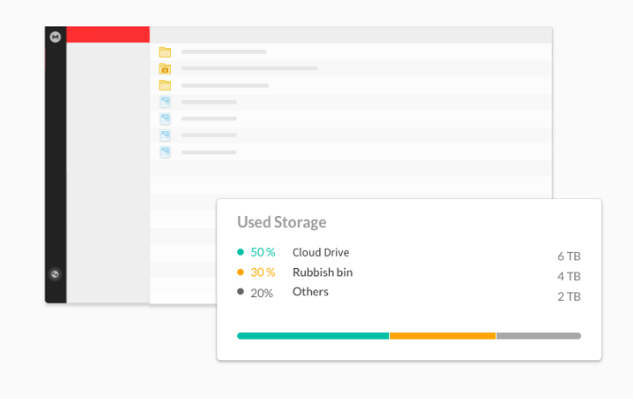
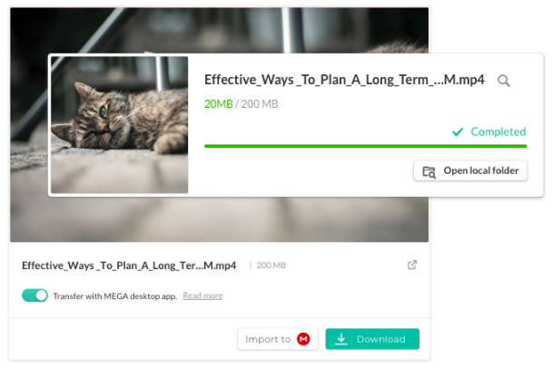
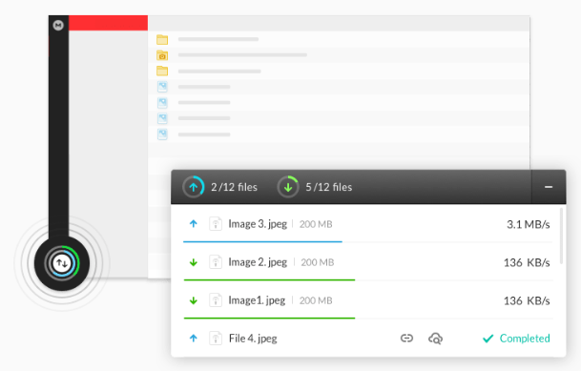
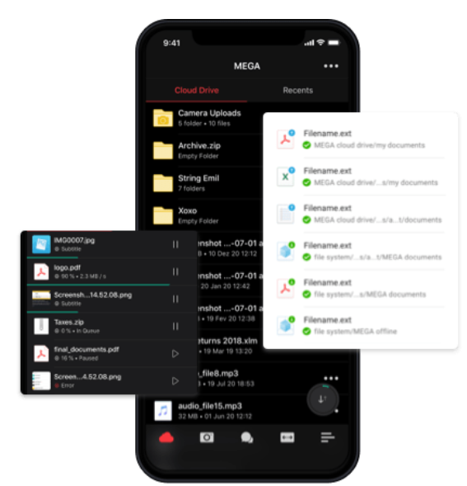
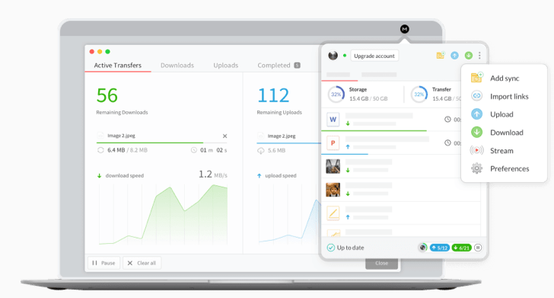
MEGA雲端：安全的雲端空間與快速的傳輸
MEGA提供超大的雲端儲存空間
不需註冊，使用連結即可下載檔案
傳輸管理員可輕鬆管理您的傳輸
甚至在行動裝置上完成檔案與傳輸的管理
安裝MEGA桌面應用程式，享受您電腦與您MEGA雲端硬碟之間的快速同步
您可以完全控制進行中和已完成的傳輸。全方位功能讓您可以設定優先等級、暫停與恢復上傳及下載、並且能以輕鬆的方式為大型檔案產生連結，避免瀏覽器當機。

Slide 5
安全性：以使用者控制的點對點加密技術而設計
您在MEGA上的所有資料都使用從您密碼所衍生出來的金鑰進行加密；換句話說，您的密碼就是您的主加密金鑰。MEGA無權存取您的密碼或資料。使用高強度且獨特的密碼將確保您的資料免遭駭客入侵，並讓您完全放心您的資料將保持原貌。MEGA建議您產生一組唯一的高強度密碼，並將其儲存在密碼管理員裡。

Slide 6
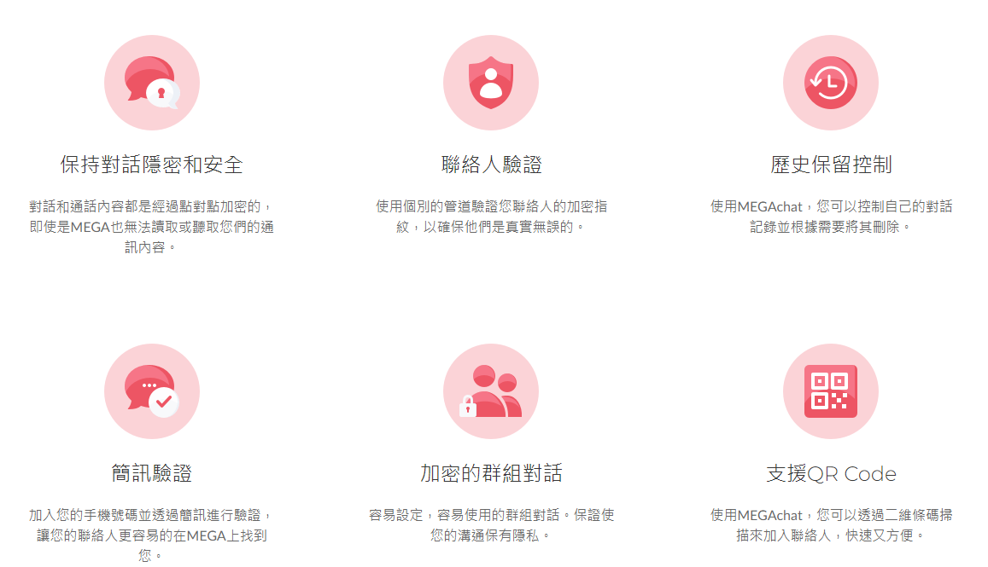
安全對話：具隱私和安全的通訊

Slide 7
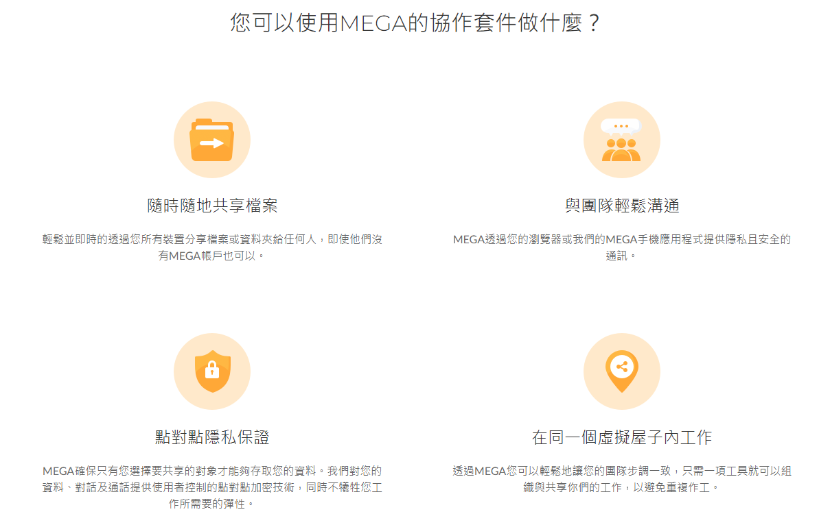
協同合作：安全，簡單，以及全方位

Slide 8
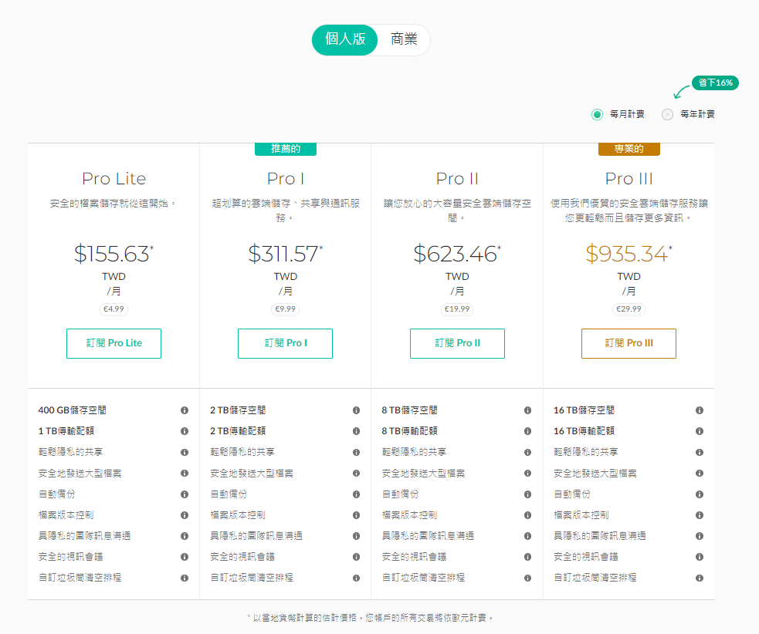
個人版

Slide 9
商業功能

Slide 10
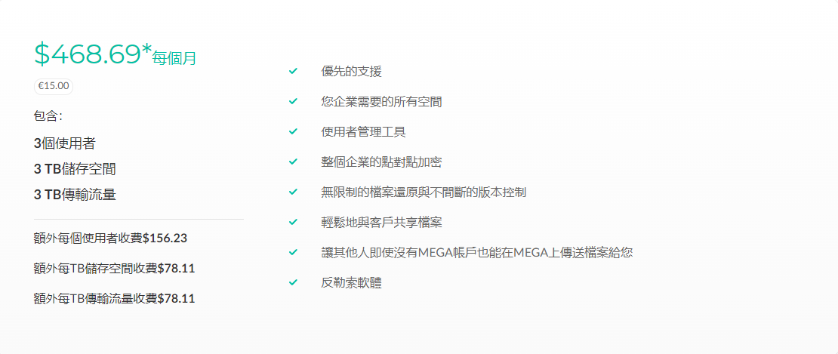
商業版

Slide 11
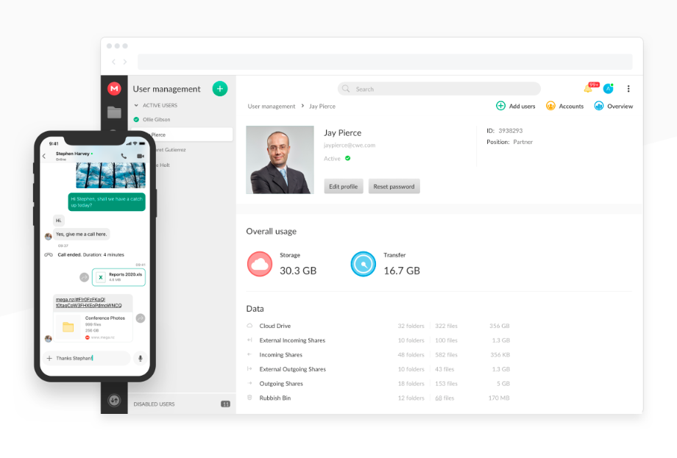
適合您企業的安全解決方案
有我們使用者控制的點對點加密功能，您的資料與通訊再安全不過的了。透過MEGA簡單的檔案儲存與共享、輕鬆的使用者管理、無限制的檔案大小、受密碼保護的連結以及更多功能，在您所有裝置安全地進行共享與協作。而且別忘了我們的客服團隊是一天24小時，一周7天全天候為您服務，並且優先支援商業版帳戶。

Slide 12
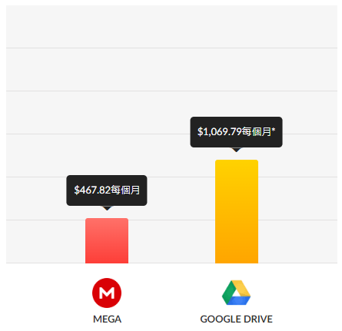
比較MEGA與Google
MEGA商業版計算方式不同。我們會針對不同用戶的儲存空間與傳輸配額做各別收費。更棒的是，我們僅會依照您的實際使用量，以每增加1 TB做增量收費。您無需為之後才會用到的大空間與流量配額預先付費。使用MEGA商業版您可以用多少付多少。 試試MEGA的費用比較工具來看看您可以節省多少費用。

Slide 13
MEGA系統分析表

Slide 14
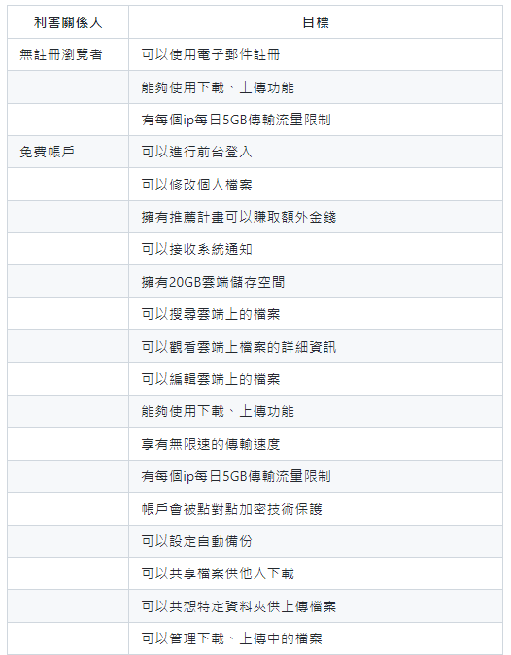
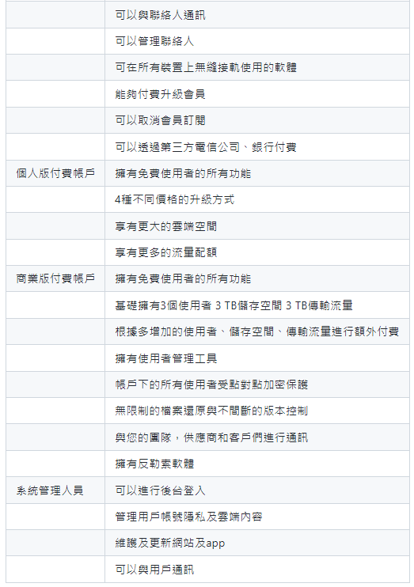
利害關係人

Slide 15
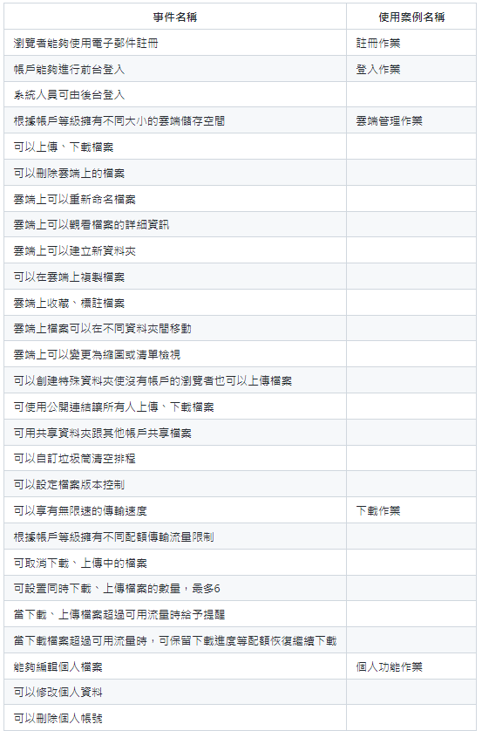
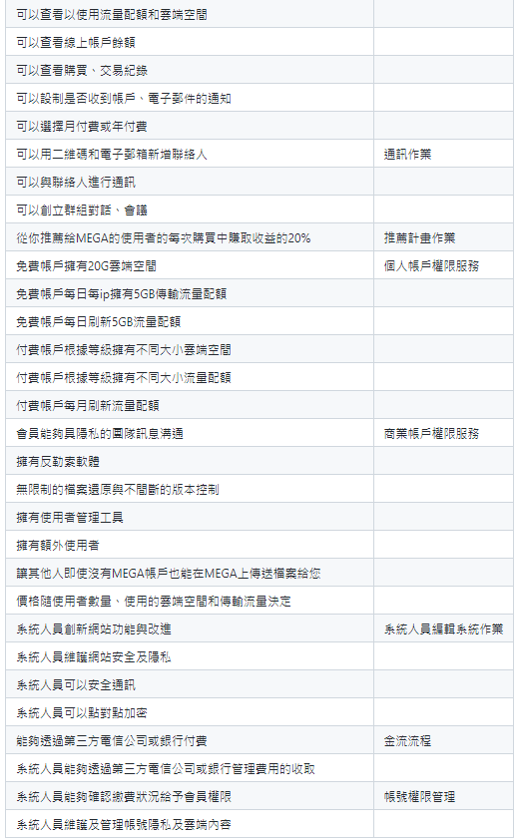
事件表

Slide 16
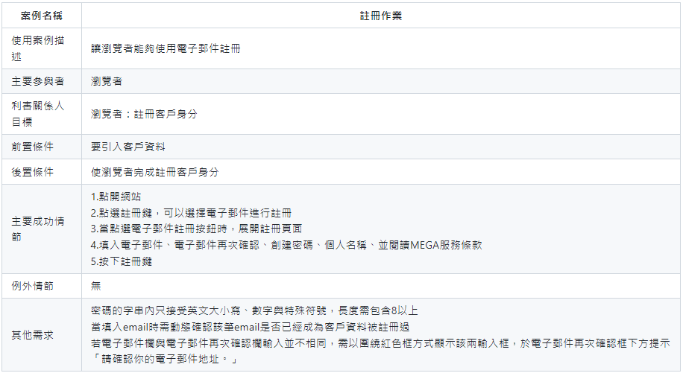
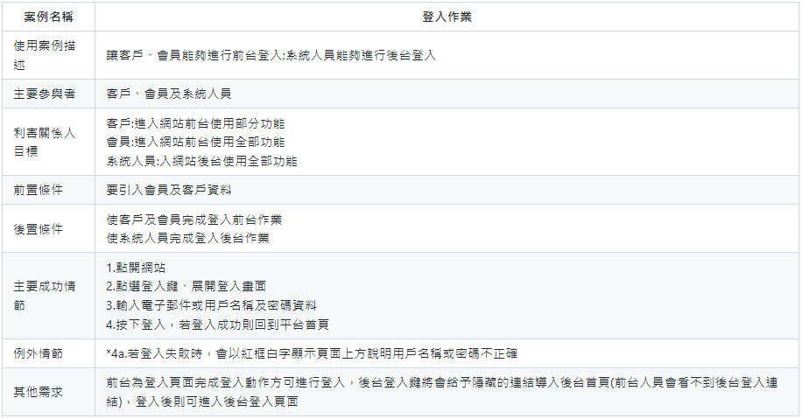
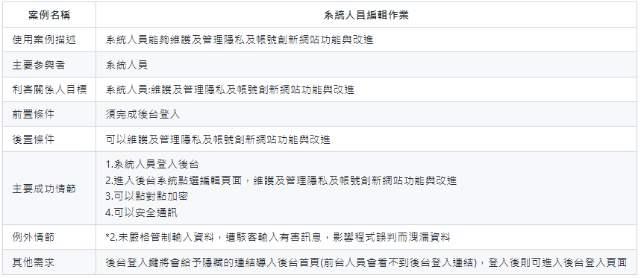
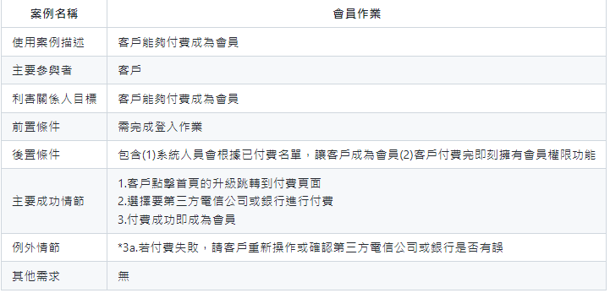
使用案例

Slide 17
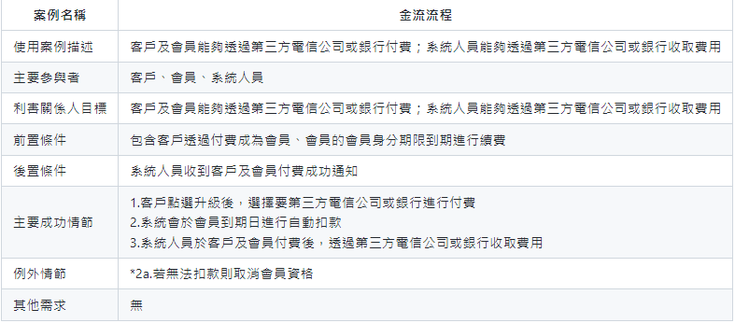
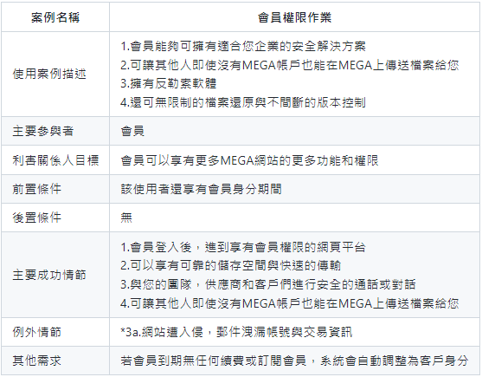
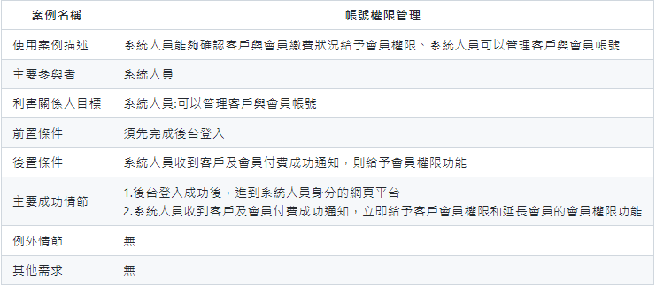
使用案例

Slide 18
MEGA系統分析圖

Slide 19
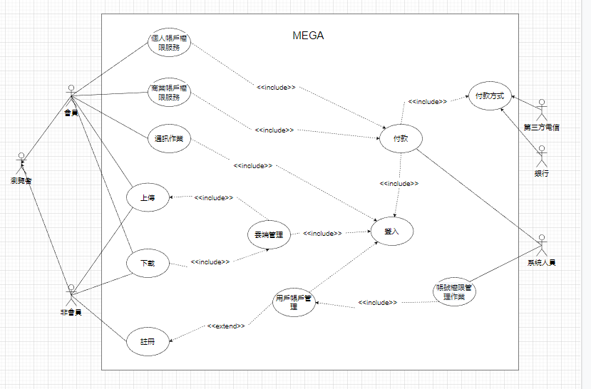
使用案例圖

Slide 20
總結
在這次的系統分析課程中讓我了解系統分析是非常需要邏輯推理的一件事外，我也了解到許多關於以不同角度去思考其他人的角色所會遇到的問題及解決，並也在其中學會了如何去設計系統架構。這門課讓我收益良多，也非常感謝同學及老師的幫忙與指導。
這次的系統分析課程讓我了解到建構一個完整的系統是多麼的複雜，即使是一個看似簡單的下載軟體，背後也有非常多的環環相扣，這也是本次期末作業困難的地方，思考要從很多方面去下手，非常的消耗精力，但也讓我的分析事件的能力有了一定的提升，我認為是很大的收穫，非常感謝這堂課幫忙同學及老師。

